Slide 1

ERMITA DE SANTA CATERINA DEL SASSO
LEGGIUNO · ITALIA

Slide 2
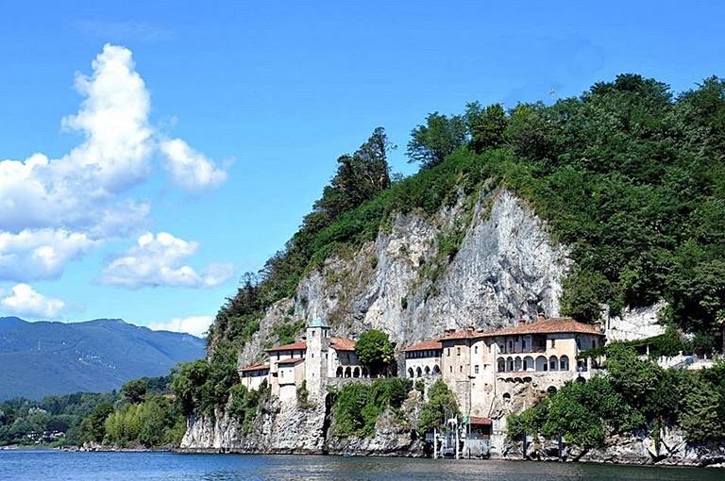
Notes:
2

Slide 3
La ermita de Santa Caterina del Sasso es un monasterio construido sobre la orilla oriental del lago Maggiore, en el municipio de Leggiuno, Italia. La construcción del complejo de Santa Caterina vería sus orígenes según la tradición en 1170, cuando un tal Alberto Besozzi de Arolo, comerciante y usurero de la época, escapando de un naufragio durante una travesía del lago, habría hecho un Prometió a Santa Caterina de Alejandría retirarse por el resto de su vida en oración y soledad en una cueva en ese tramo de costa. Allí habría construido una capilla al Santo, aún hoy identificable en la parte inferior de la iglesia. Posteriormente bendecido, sus restos descansan en el interior de la iglesia.
El conjunto monástico fue construido entre los siglos XIII y XIV, con la construcción, por parte de algunos nobles de Ispra, de las dos iglesias dedicadas a Santa Maria Nova y San Nicolao. Si el primero se construyó a partir de 1270 como exvoto por haber obtenido la liberación de una manada de lobos que continuamente asaltaban el ganado, del segundo solo sabemos que ya estaba en construcción el 5 de septiembre de 1301, día de una donación. de tierra a favor de los frailes de Saxobalaro. Siete años después es la primera mención de una tercera iglesia, dedicada a Santa Caterina. De 1986 a 1996 acogió una comunidad de dominicanos , mientras que actualmente está dirigido por algunos oblatos benedictinos.

Slide 4
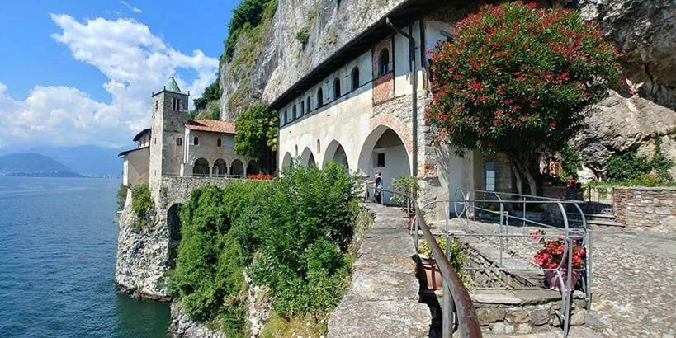
Notes:
4

Slide 5
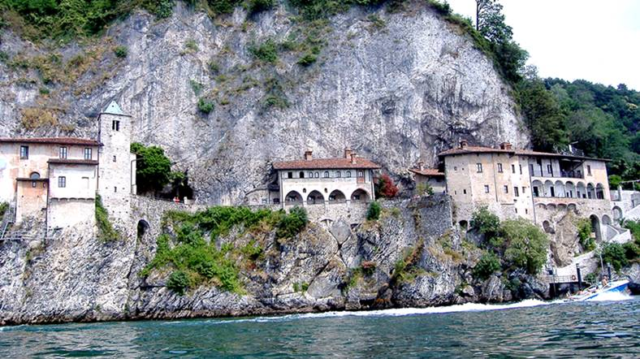

Slide 6
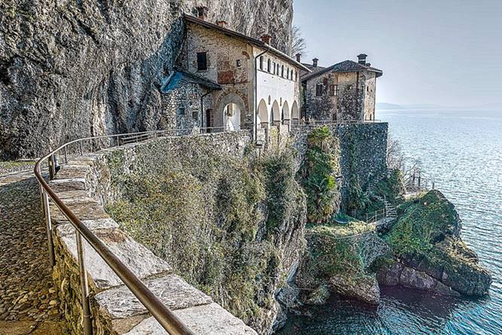

Slide 7
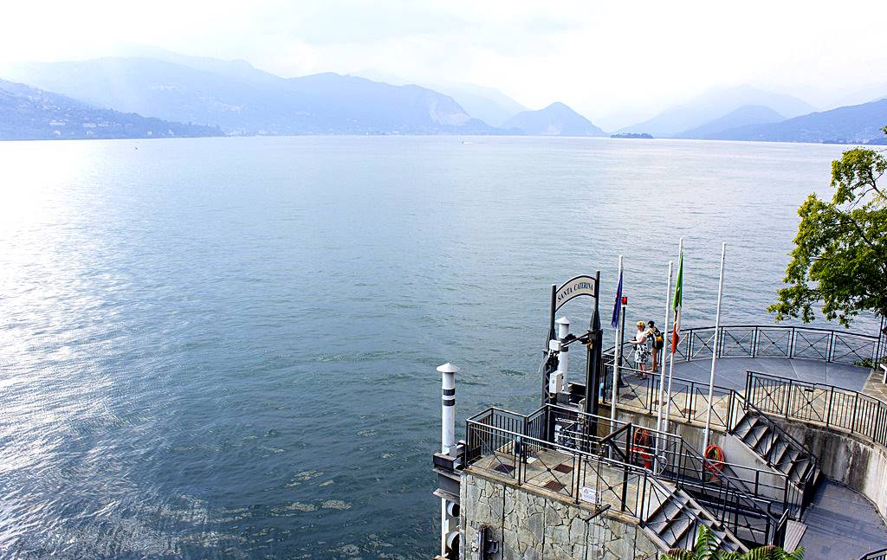

Slide 8
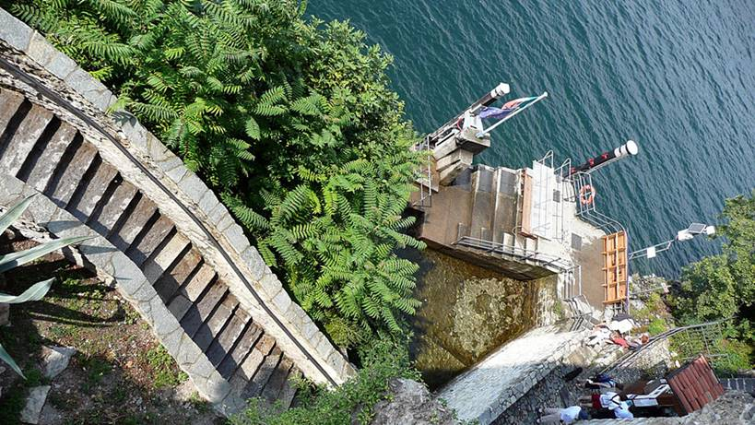

Slide 9
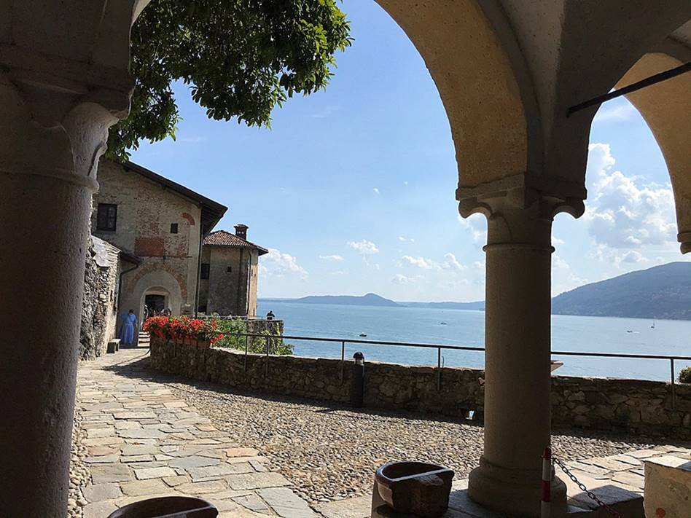

Slide 10
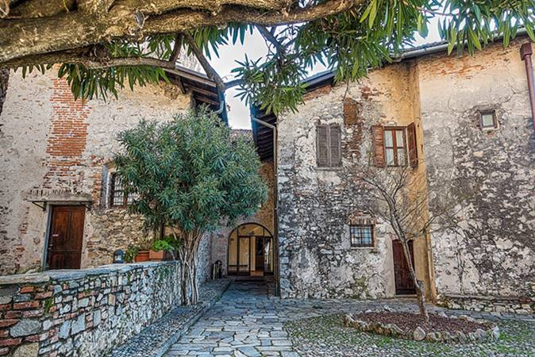

Slide 11
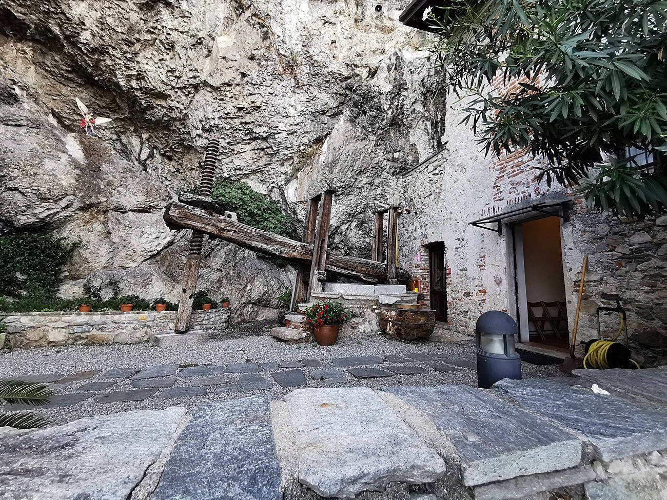

Slide 12
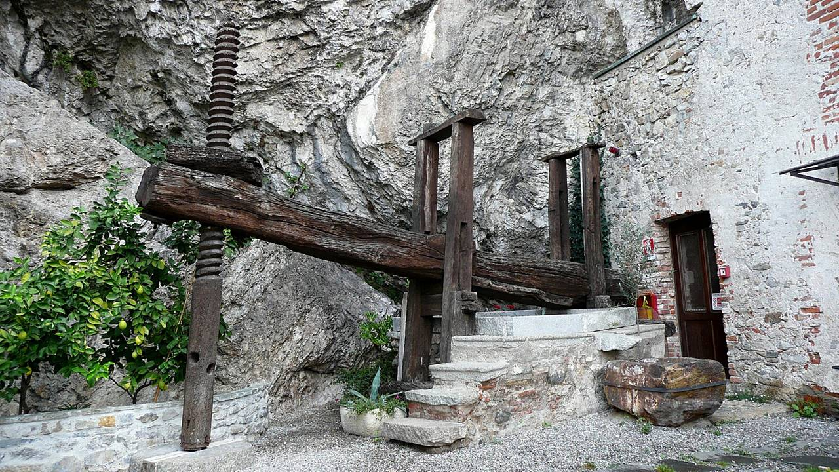

Slide 13
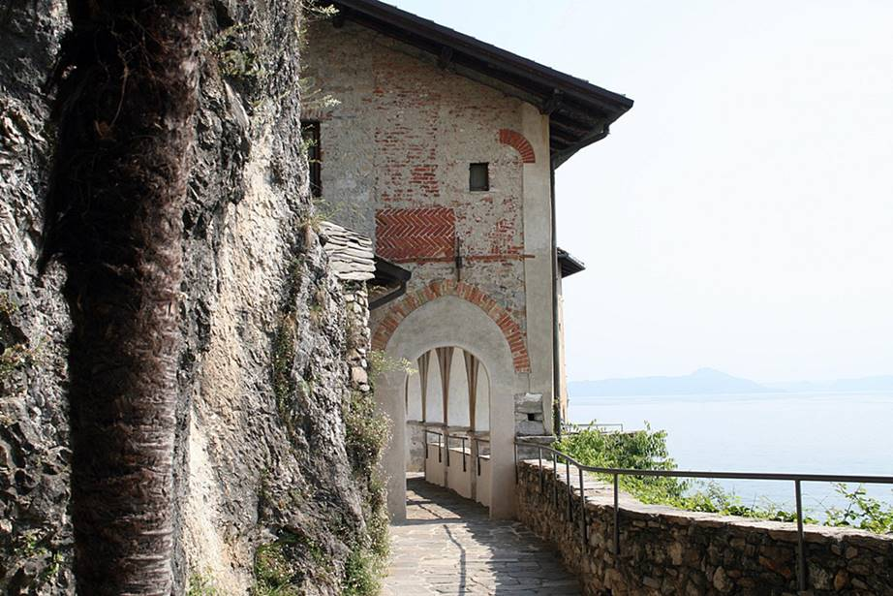

Slide 14
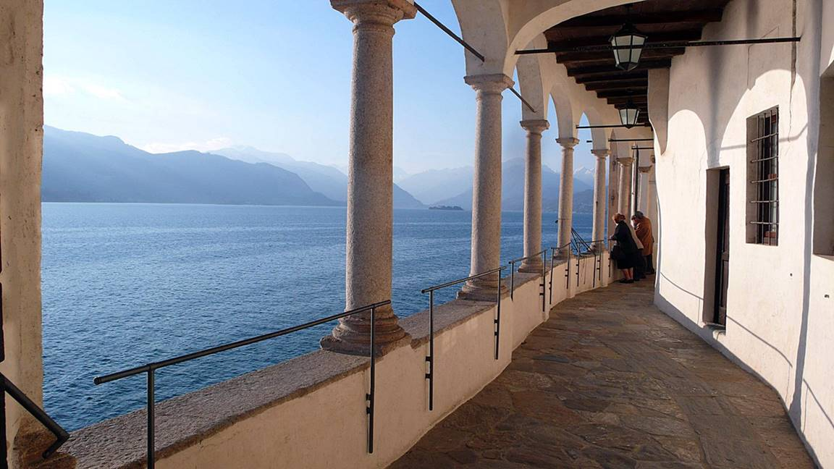

Slide 15
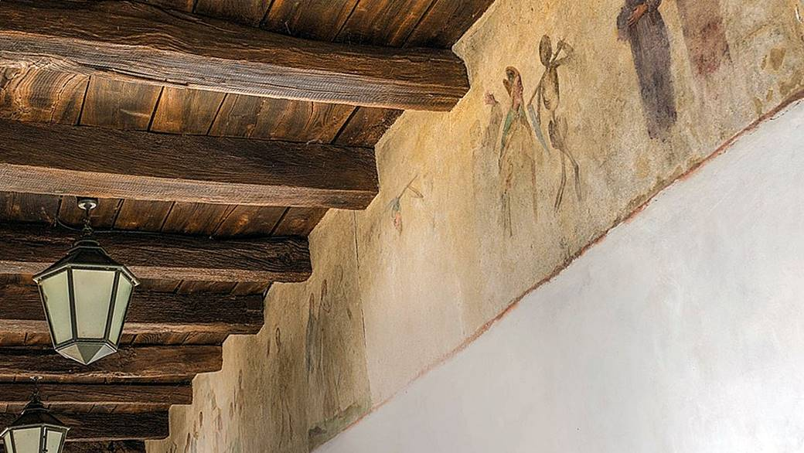

Slide 16
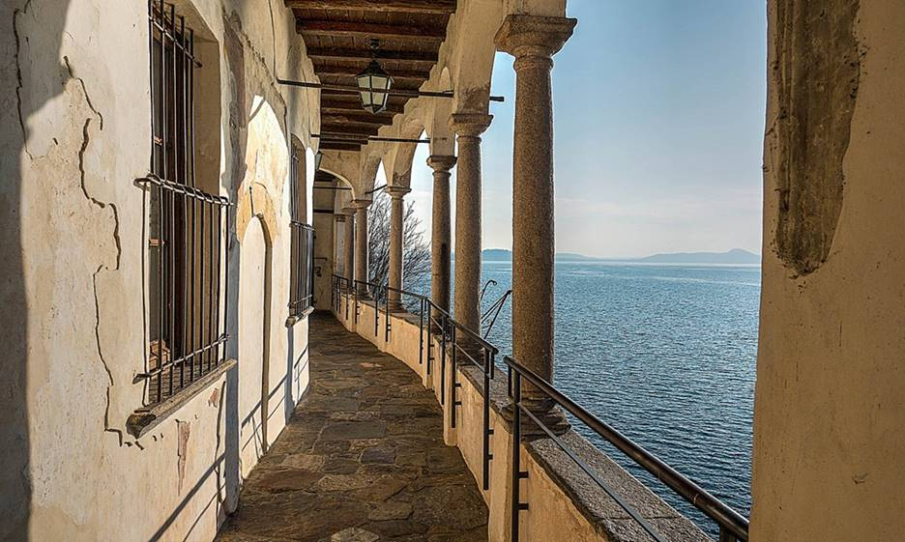

Slide 17
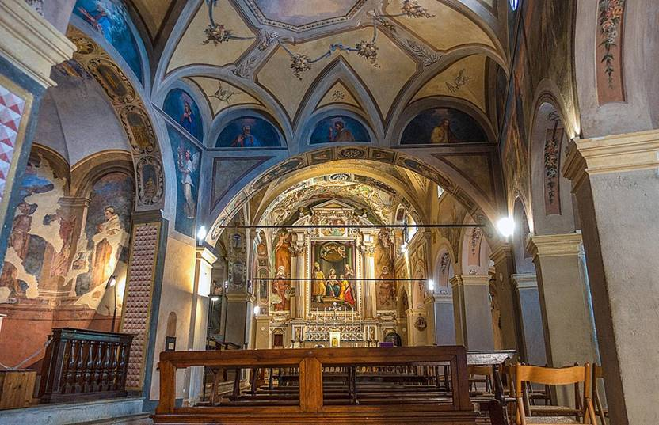

Slide 18
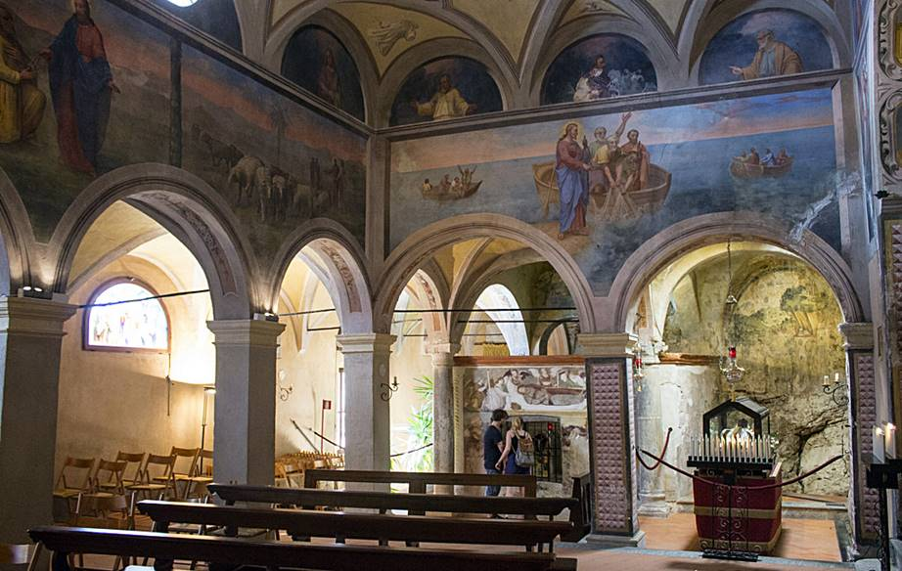

Slide 19
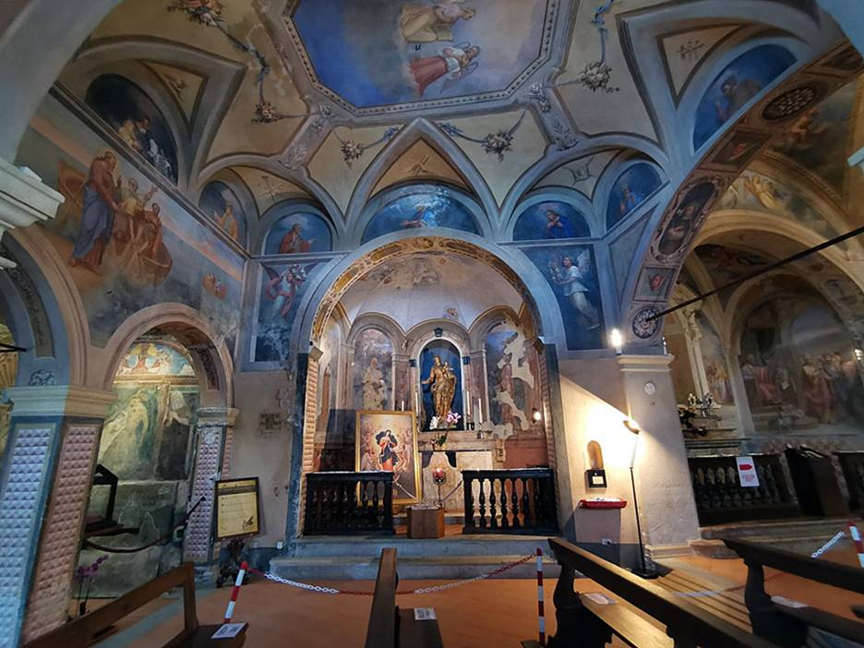

Slide 20
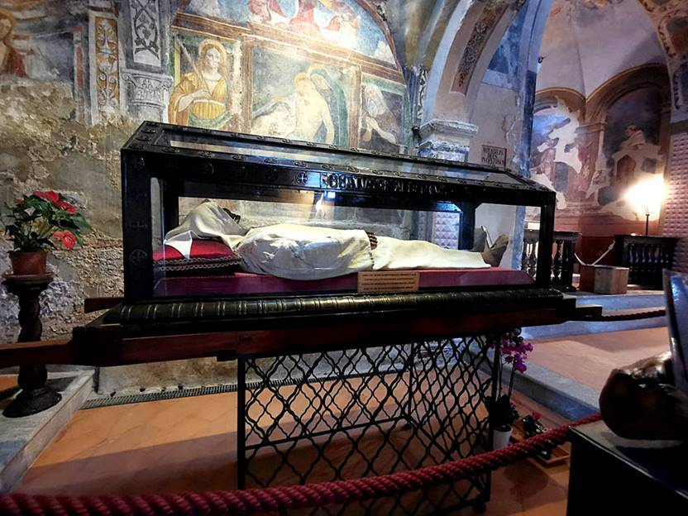
Beato Alberto Besozzi

Slide 21
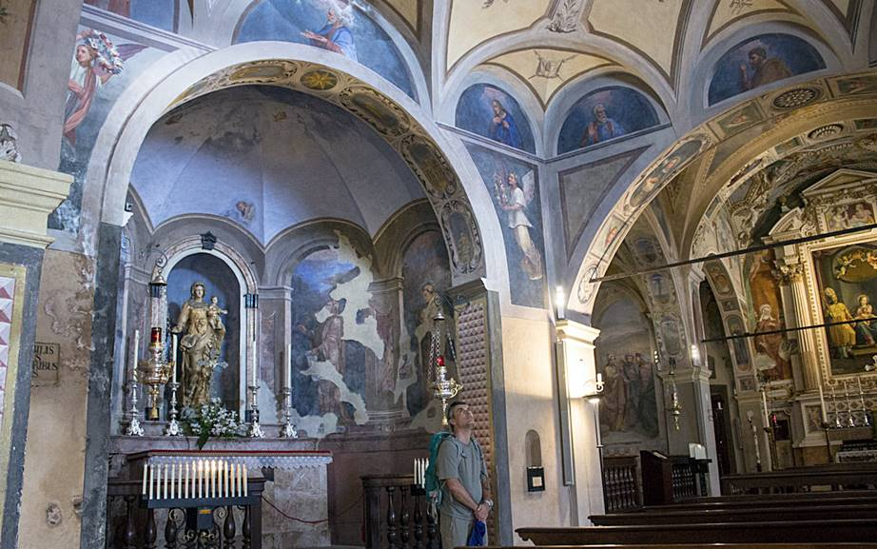

Slide 22
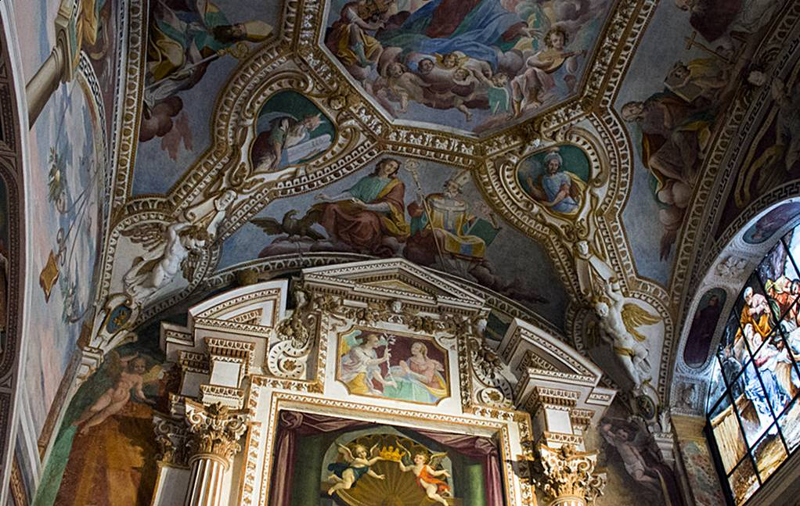

Slide 23
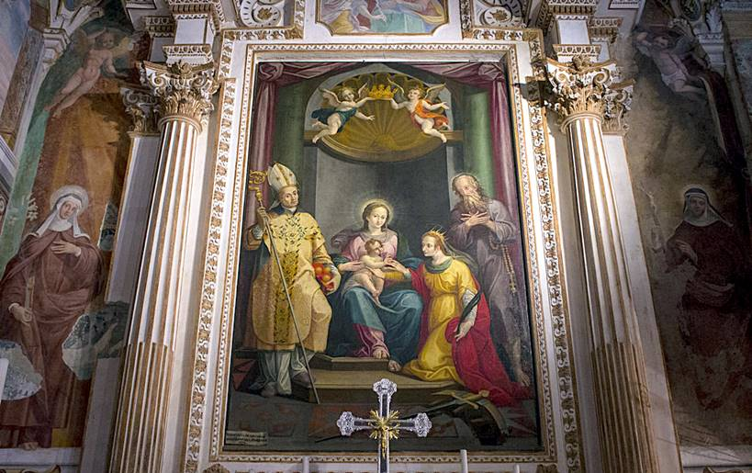

Slide 24
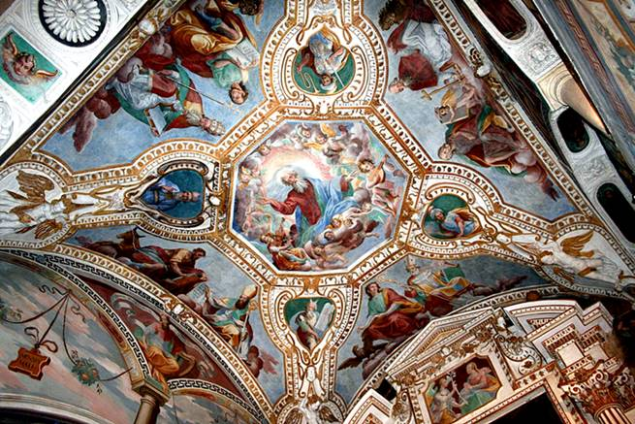

Slide 25
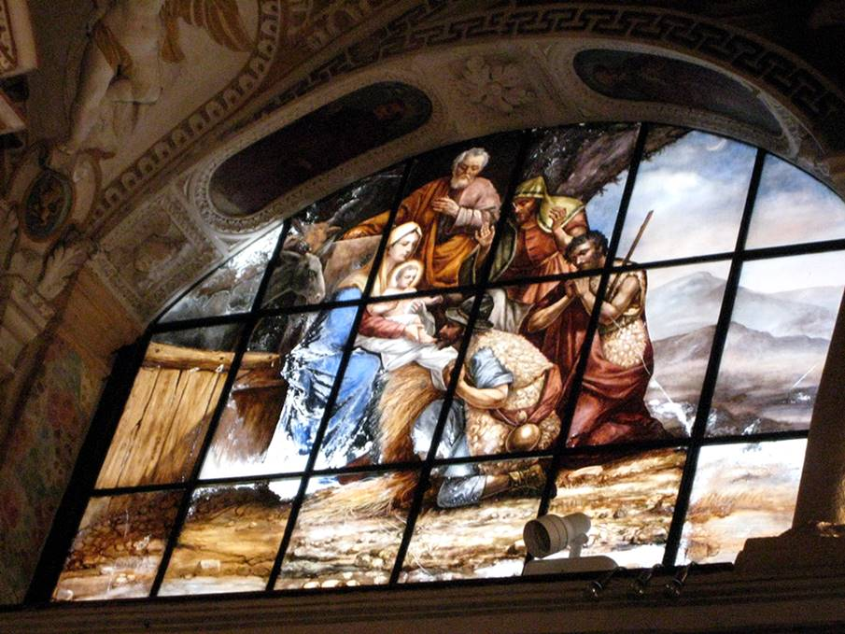

Slide 26
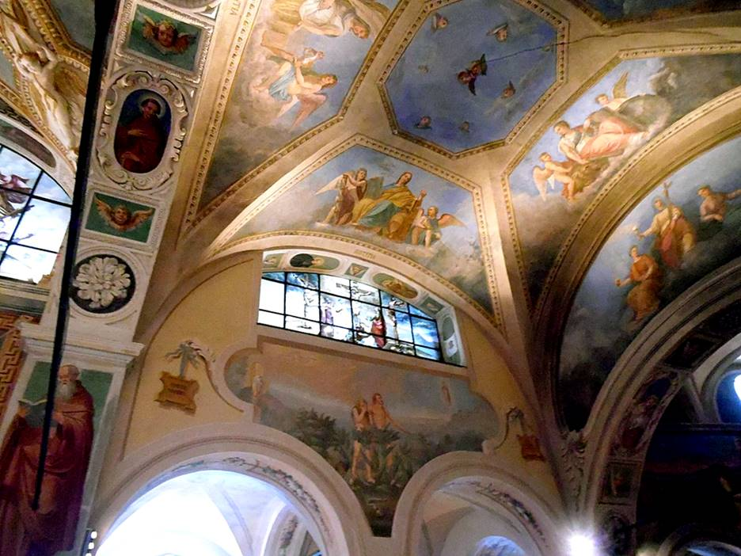

Slide 27
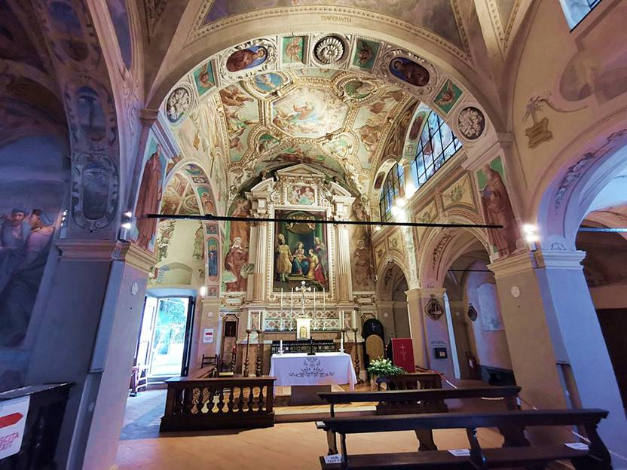

Slide 28
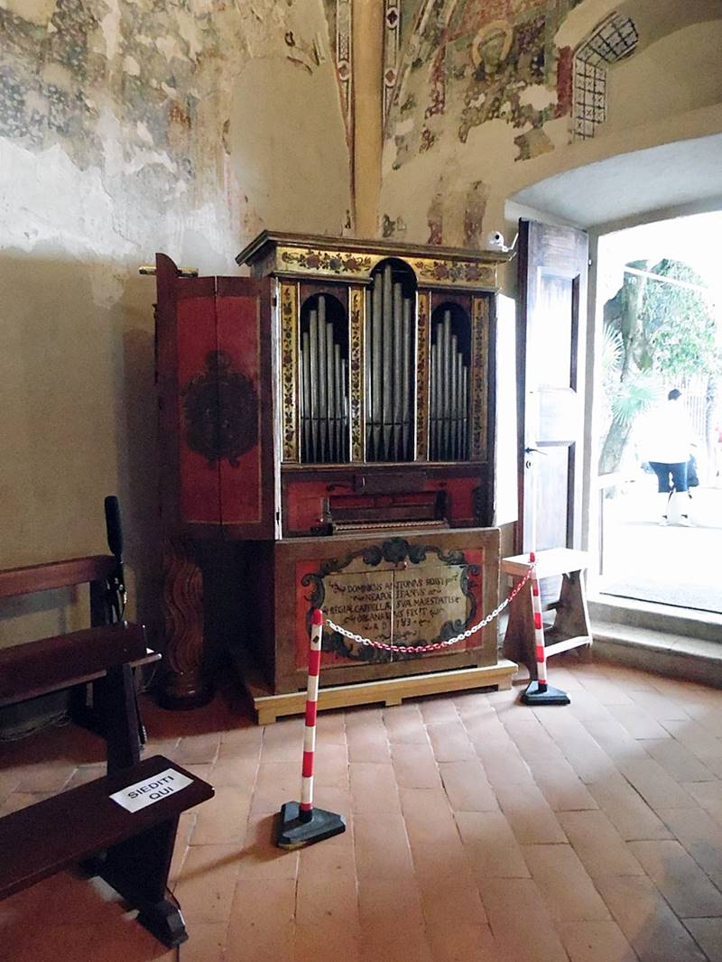
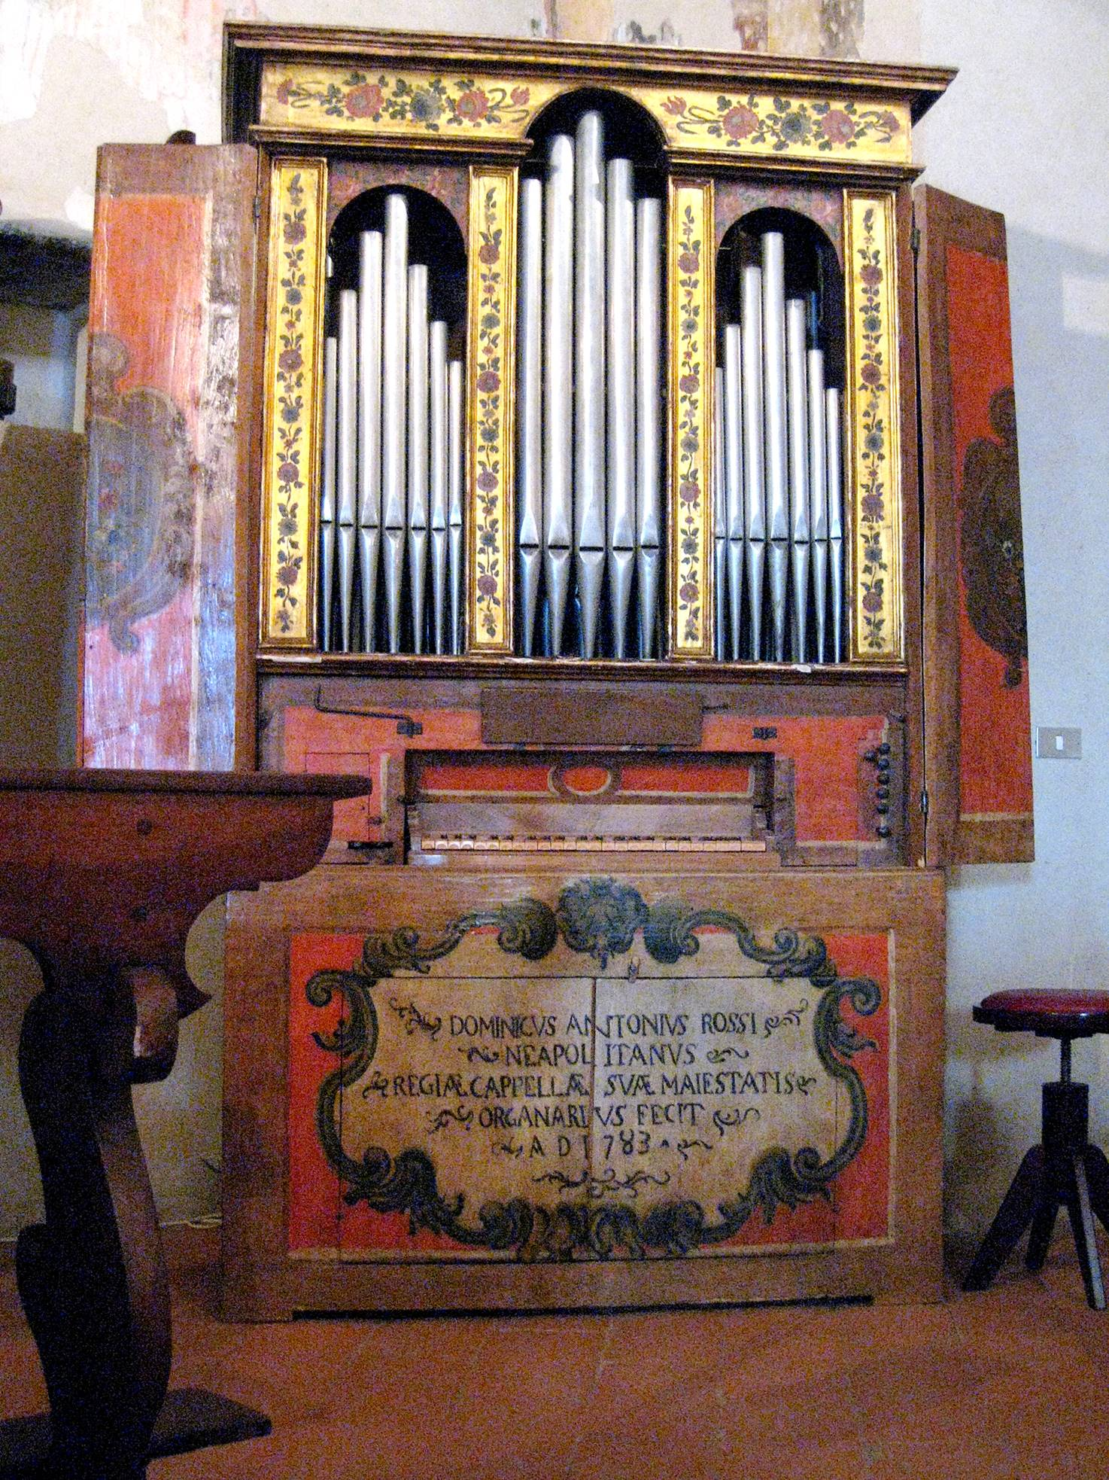

Slide 29
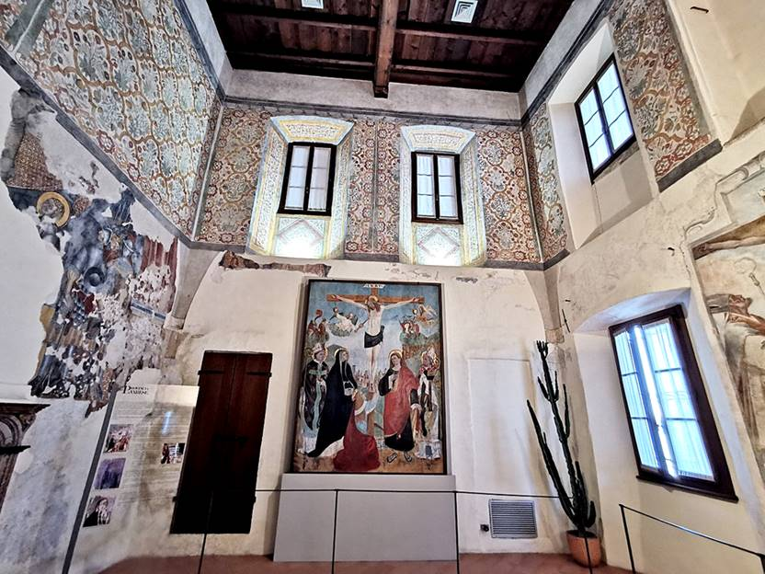

Slide 30
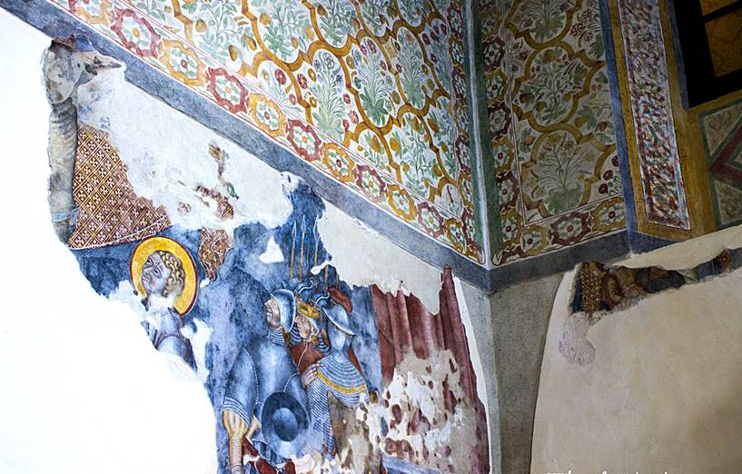

Slide 31
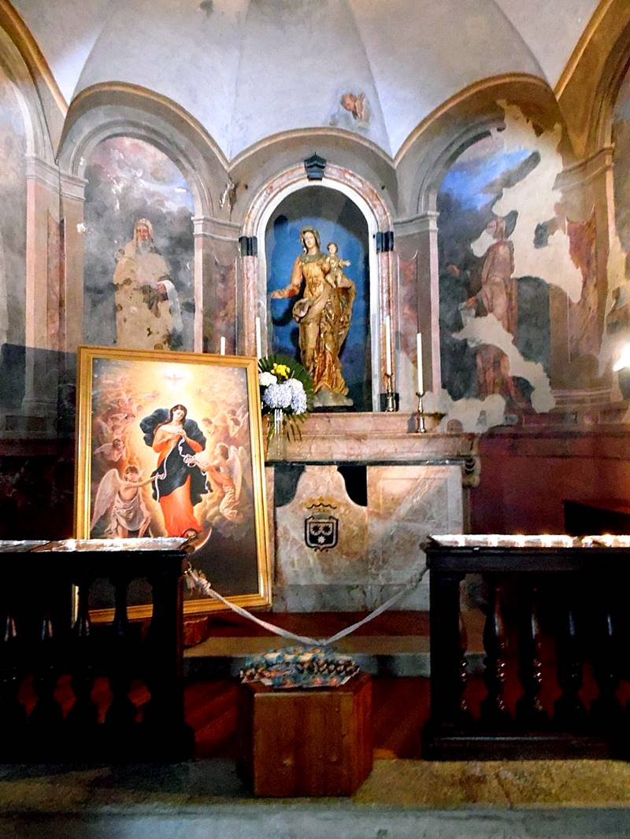
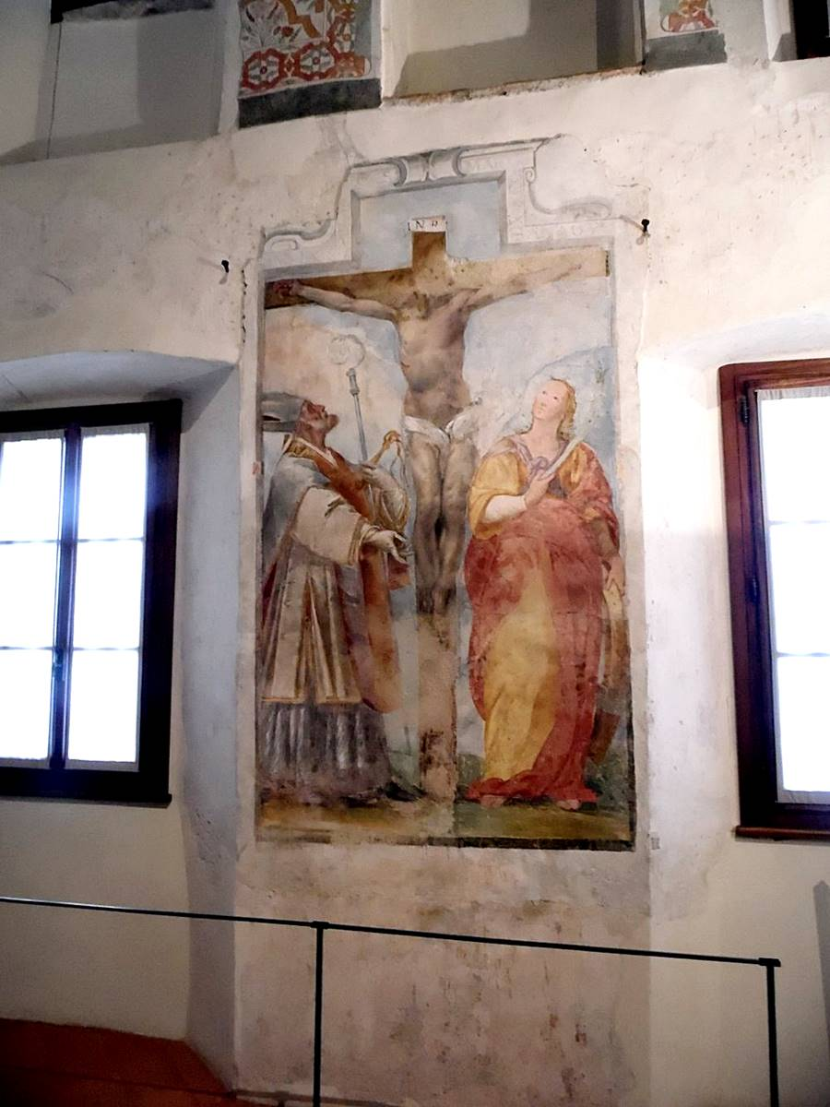

Slide 32
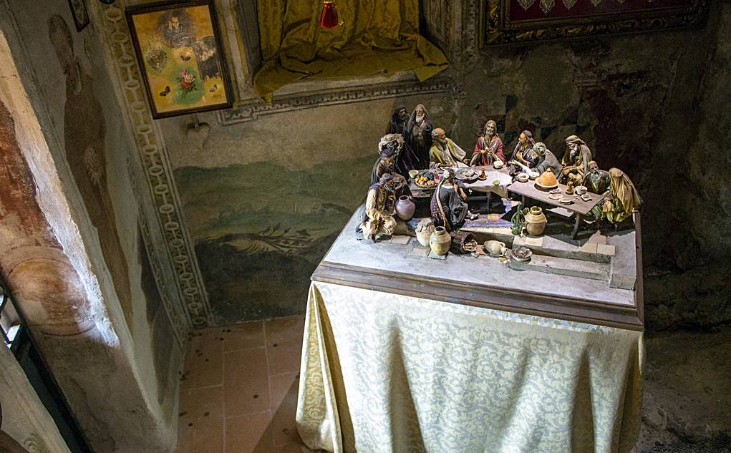

Slide 33
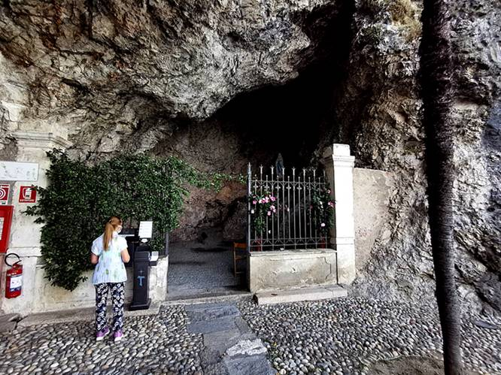
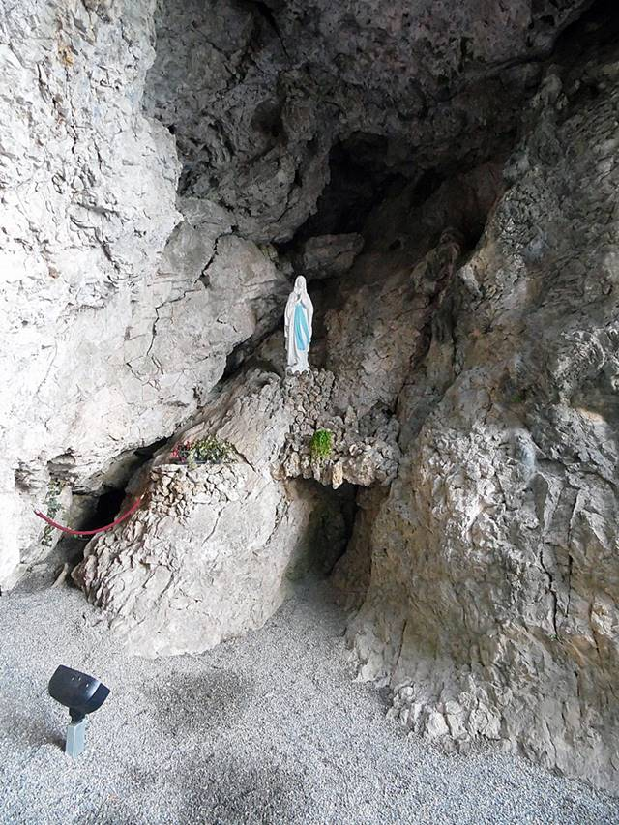

Slide 34
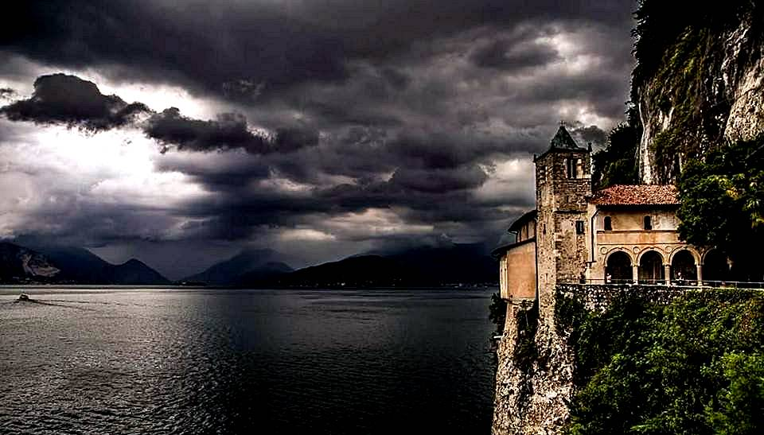

Slide 35
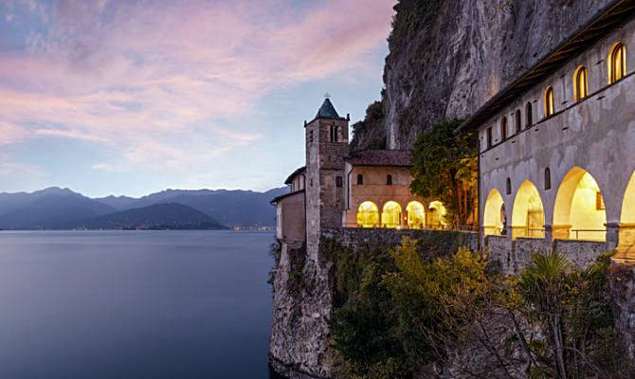

Slide 36
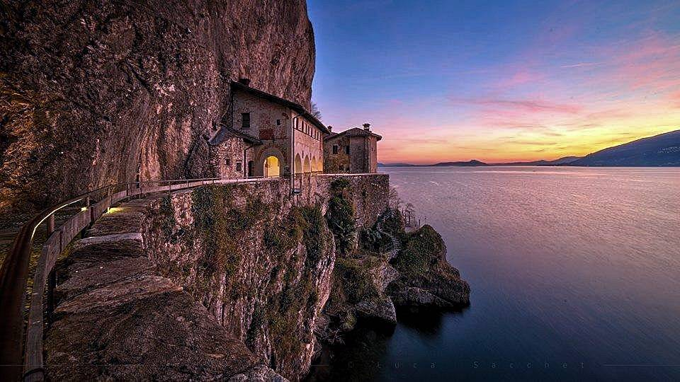

Slide 37

GRACIAS POR TU VISITA
Y QUE TENGAS UN BUEN DÍA
VICTOR NOVELLÓN

Slide 38







¿Te ha gustado?
Puedes ver más entrando
Aquí
Además puedes recibir powerpoints en tu correo electrónico suscribiéndote aquí:

